Slide 1
Guitar 기술 소개
2팀Ensemble
201602119 유진솔
Notes:
발표 시작하겠습니다. 일단 저는 2팀에서 가상의 기타를 구현하는 기술을 맡은 유진솔입니다.

Slide 2
CONTENTS
핵심 기술
-가상 환경 속의 기타를 연주
2. 이 기술을 왜 써야 할까?
3. 키넥트(Kinect)란?
-Skeleton과 Joint
4. 기술 세부 설명
-기타 연주를 구현하는 방법
5. 결론과 발전 방향
Notes:
일단 처음으로 핵심 기술을 먼저 소개한 후, 이 기술을 선택한 이유와 키넥트 기기에 대해 간단히 설명하고, 기술의 세부적인 부분을 설명드리도록 하겠습니다. 그리고 마지막으로 실험을 통해 얻어낸 결론과 향후 발전 방향에 대한 설명으로 마무리짓도록 하겠습니다.

Slide 3
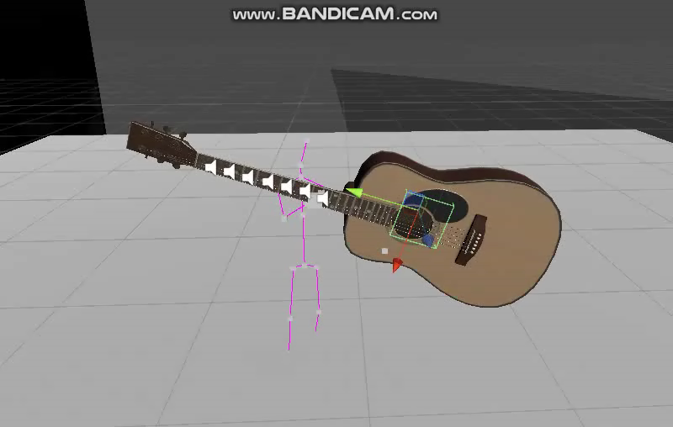
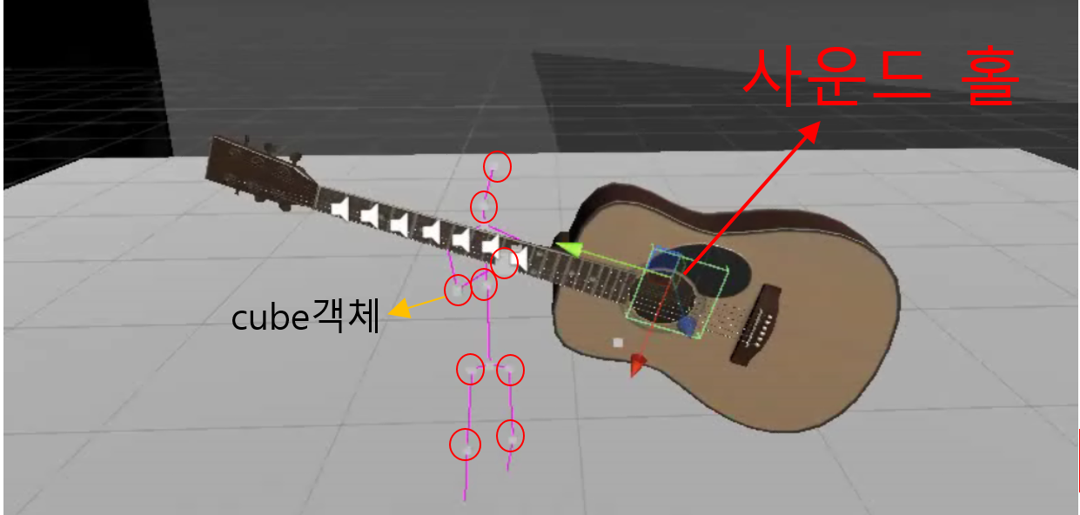
핵심 기술 –가상환경 속의 기타를 연주
Unity 환경에 기타 객체를 미리 띄운다.
Kinect 기기를 이용하여 Unity 환경에서 사람의 몸을 cube객체로써 인식한다.
기타의 neck 부분에 손이 닿으면 그 위치에 따라 기타 코드가 변경된다.
기타 body의 사운드 홀 부분에 손이 닿으면 변경된 코드에 맞게 소리가 재생된다.
사용자가 바라보는 화면
Notes:
제가 조사한 핵심 기술은 사용자가 실제로 기타를 가지고 있지 않아도 가상환경 속에 기타를 띄워 사용자는 그 가상의 기타를 보고 연주할 수 있도록 하는 기술입니다. 우선 간략하게 설명하고 뒤에 세부적인 설명을 드리도록 하겠습니다. 일단 3D 애니메이션과 가상 현실 등의 개발이 가능한 환경을 제공하는 Unity 환경에 기타 객체를 먼저 띄웁니다. 그리고 Kinect 기기를 이용하여 unity환경, 즉 가상 환경에 사람의 몸을 인식시켜 보여줍니다. 그렇게 보여지는 사람 몸 객체는 cube객체들로 이루어져 있습니다. 따라서, 이 cube객체가 기타의 neck부분에 있는 객체와 만나게 되면 그에 맞는 코드로 변경이 됩니다. 그리고 기타의 body부분에 있는 소리를 내주는 부분, 즉 사운드 홀 부분의 객체와 cube객체가 만나게 되면 지정된 코드에 맞는 소리를 내줍니다. 다시 말해서, 기타 neck부분의 각기 다른 코드 객체들로 여러 코드를 구현해낼 수 있습니다.

Slide 4
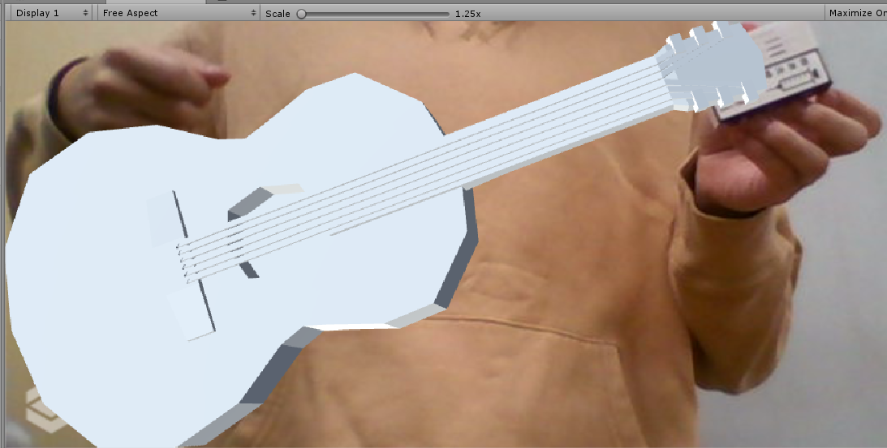
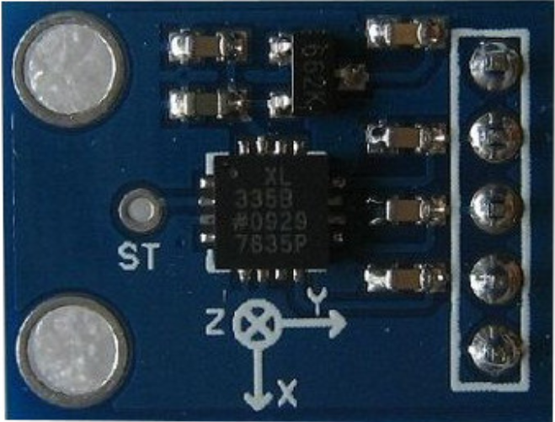

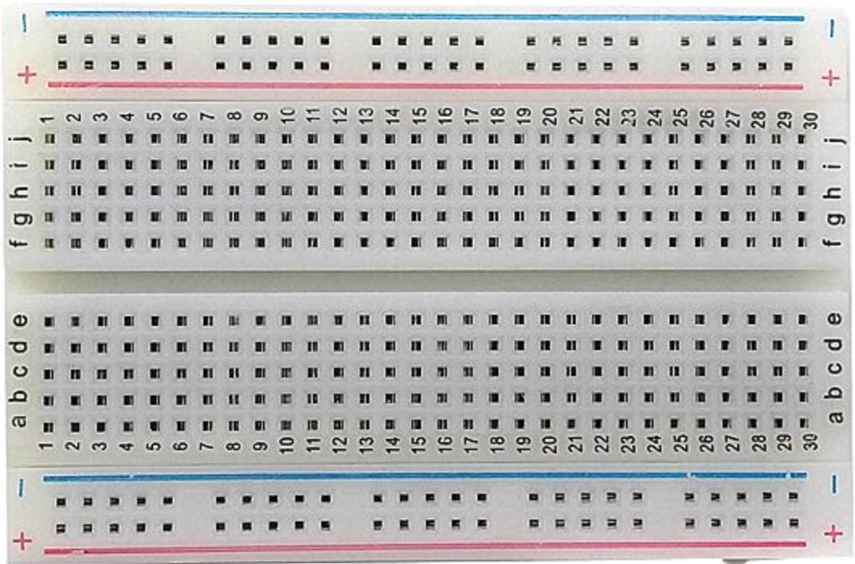
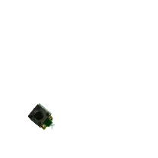


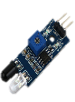

초크
Kit
이 기술을 왜 써야 할까?
기존의 Strings Kit
아두이노 보드와 센서들이 부착된 Kit의 Target을 인식하여 가상의 기타를 생성한다.
가속도에 따라 기타 연주 세기를 조절하기 위한 초크가 필요하다.
아두이노에 연결되는 Breadboard에 꽂을 수 있는 기타 코드를 바꾸어 주는 버튼의 수에 한계가 있어서 구현 가능한 코드의 개수가 많지 않다.
Target
코드 4개
해결
코드 7개
Kinect & Unity를 이용한 기타
1. Kinect로 사람이 인식되면 unity환경에 직접 사람 객체를 띄워주기 때문에 따로 kit를 들고 있을 필요가 없다.
2. 사람을 객체로 인식하기 때문에 어느 위치에서도 손을 인식할 수 있어 기타 앞에 손이 보여짐으로써 연주를 더욱 실감나게 한다.
3. 기타에 코드 객체를 여러 개 둘 수 있기 때문에 구현할 수 있는 기타 코드의 수가 많아진다.
Notes:
사실 저번에 말씀드렸던 기존의 Strings Kit은 정말 말 그대로 아두이노 보드와 여러 센서들이 부착된 Kit이 있어야만 기타를 가상 공간에 생성해낼 수 있었고, 그 과정에서 Kit의 feature도 잘 따야 했기 때문에 개발자 입장에서는 상당히 번거롭고 사용자 입장에서는 kit이 없으면 아예 연주할 기타조차 없기 때문에 불편할 수 있다는 단점이 있었습니다. 또한, 아두이노에 연결되는 일반적인 breadboard의 크기가 상당히 작기 때문에 코드 변경을 위한 버튼을 여러 개 두는 데에 어려움이 있었습니다. (그렇다고 큰 breadboard를 사용하면 Kit도 그에 따라서 크기가 커지기 때문에 좋은 대안이 아니라고 생각했습니다.) 하지만, kinect와 unity를 이용한 기타는 따로 kit를 들고 카메라에 비춰줄 필요 없이도 kinect기기를 이용해 사람을 자동으로 인식하여 사람만 움직여서 기타 코드를 변경하고 연주할 수 있기 때문에 개발자에게도 사용자에게도 더 편리성을 제공합니다. 또한, 기존 Strings Kit을 이용한 기타는 그래픽이 항상 앞에 위치하도록 되어 있었기 때문에 항상 손이 기타 뒤에 가려져서 연주하는 데 실감이 나지 않을 수 있었습니다. 하지만 Kinect&unity 기타는 사람을 객체로 인식하므로 어느 위치에서도 손을 인식할 수 있습니다. 그리고 기타에 코드 객체를 여러 개 둘 수 있기 때문에 더 많은 코드를 연주할 수 있습니다.

Slide 5
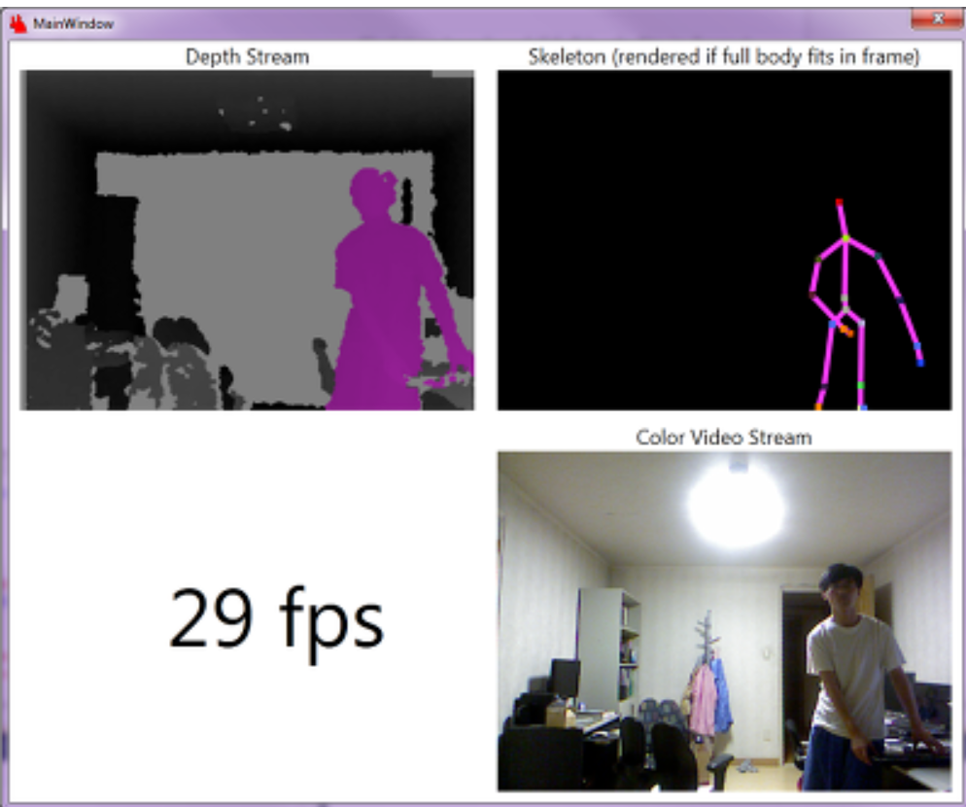
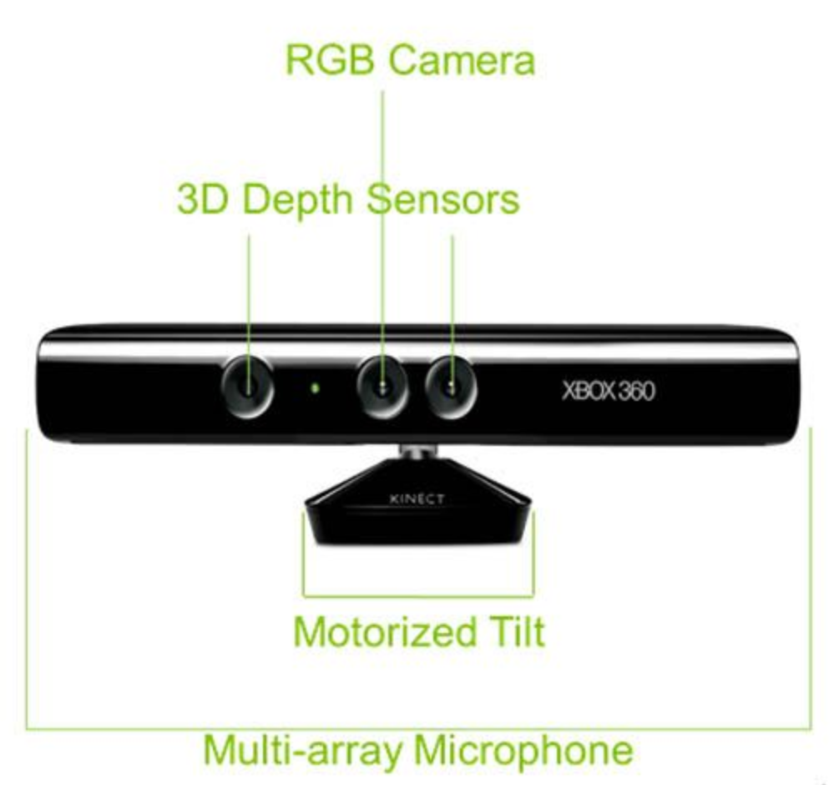
키넥트(Kinect)란?
- Controller 없이 사용자의 신체를 이용하여 게임과 엔터테인먼트를 경험할 수 있는 Xbox와 연결해서 사용하는 기기이다.
- Kinect에 내장된 센서들을 통해 실시간으로 사용자의 동작을 인식하고, 사람을 관절단위로 인식할 수 있다. (Depth 정보(3D), RGB영상, 관절 추적)
- 적외선 반사된 픽셀들을 분석해서 이미지 소프트웨어가 플레이어를 인식해낸다. (픽셀 당 거리 측정 등)
Notes:
키넥트에 대해 잠시 설명을 드리자면, 키넥트란 어떤 controller가 없이도 xbox와 연결 후 kinect에 내장된 센서들로 사용자의 몸을 인식하여 주는 기기입니다. 센서에 따라 인식이 되는 방법이 다른데, Depth정보, 즉 3D깊이 센서로 인식이 되면 적외선 반사된 픽셀들로 거리 측정을 하여 xbox에서 멀리 있는 사람과 가까이 있는 사람을 구분해 낼 수 있습니다. RGB카메라로 인식된 RGB영상은 직접 카메라로 보이는 실제 사람 모습이 나타나고, 마지막으로 사람의 관절을 추적하여 skeleton 형태로 보여주는 영상도 제공합니다.

Slide 6
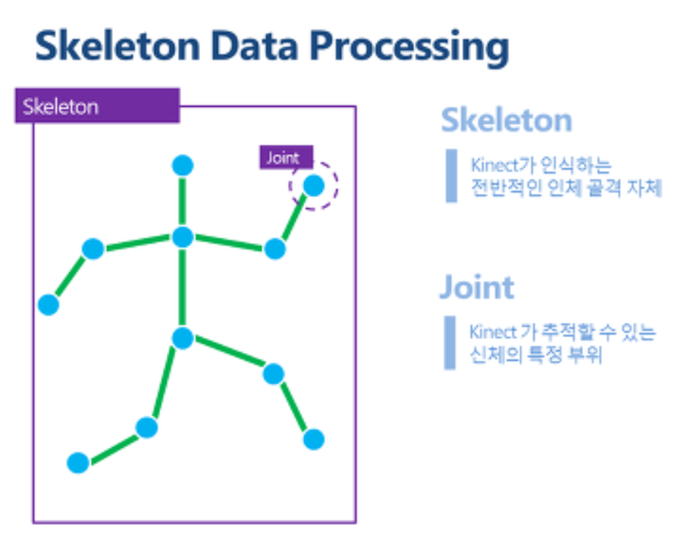
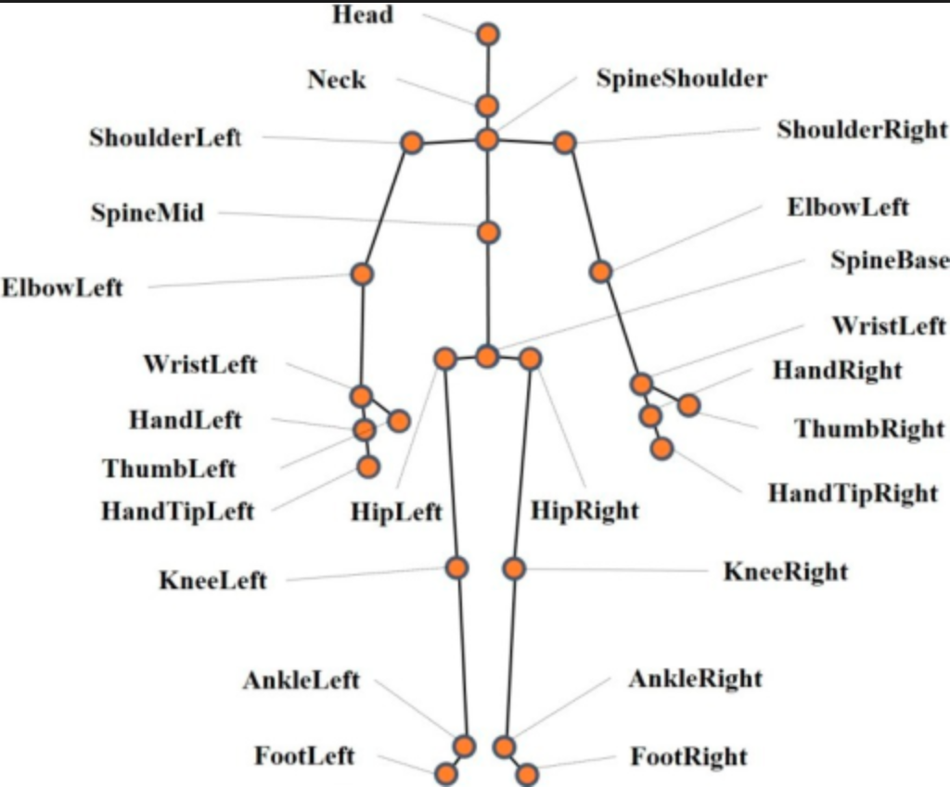
키넥트(Kinect)란? -Skeleton과 Joint
- Skeleton : 추적중인 인체 자체, Joint : 키넥트가 추적중인 인체의 특정 부분
- 각 부위는 JointID로 선언 되어 있어서 특정 신체 부위를 좌표를 추적하여 추출해낼 수 있다. (ex. JointID.HandRight)
- 각 joint부분은 하나의 cube 객체로써 구분된다.
- 총 25개의 신체 부위를 추적할 수 있다.
Notes:
Skeleton이란 추적중인 인체 그 자체로, 쉽게 말하자면 사람의 몸 전체라고 볼 수 있습니다. Joint란 skeleton안의 특정 신체 부분을 지칭하며, 각 신체 부분은 JointID로 identify되어 있습니다. 예를 들면 JointID.HandRight는 오른손 위치의 cube객체를 나타내는 것처럼 특정 신체 부위만 따로 좌표를 추출해낼 수 있습니다. 각 joint부분은 하나의 객체로써 구분되기 때문에 총 25개의 신체 부위를 인식할 수 있습니다.

Slide 7
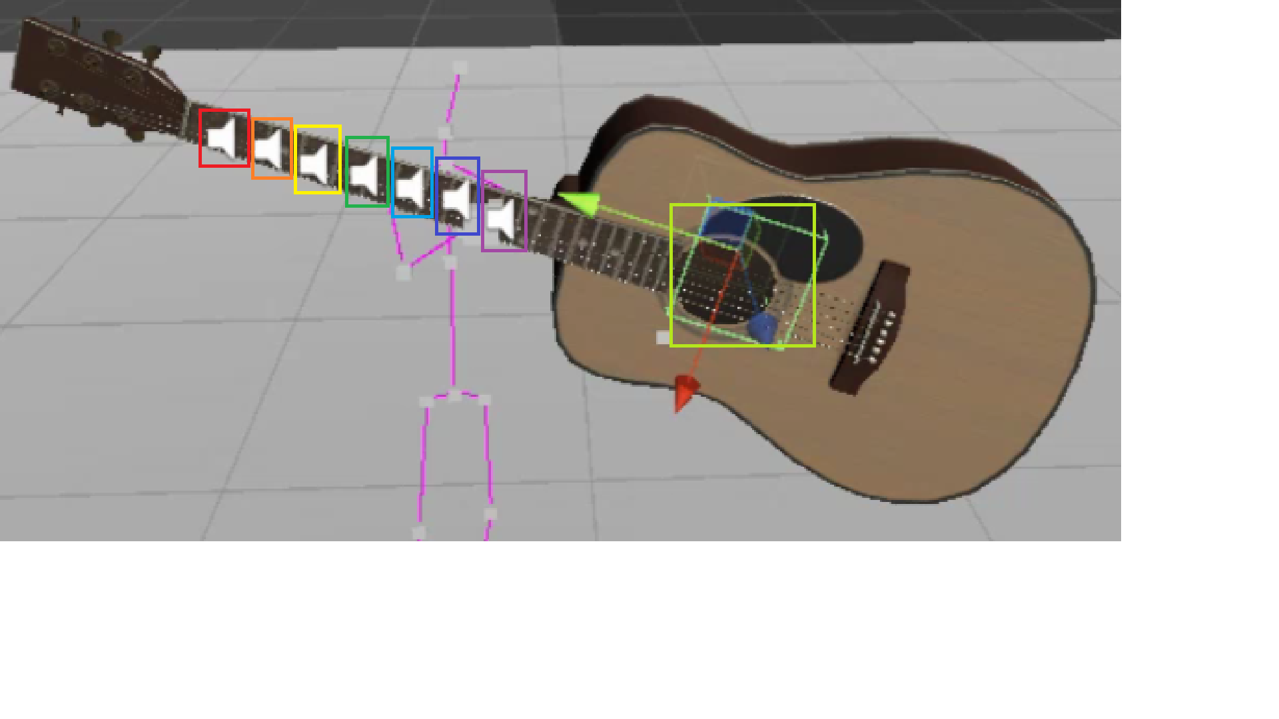
기술 세부 설명 –기타 연주를 구현하는 방법
기타의 neck의 각 코드 부분과 body의 사운드 홀 부분을 하나의 객체로써 구분한다.
코드 객체 하나하나에 sound를 삽입한다.
Skeleton 객체의 JointID.HandTipLeft에 있는 cube객체와 코드 객체 사이에 collision이 일어나 두 객체의 좌표 값이 같아지면 코드 값이 바뀐다.
오른손 손가락 끝 위치(JointID.HandTipRight)의 cube가 sound를 낼 객체와 collision이 일어나면 변경된 코드 값에 맞는 sound를 낸다.
코드 변경을 위한 객체
Sound를 낼 객체
C
D
E
F
G
사운드 홀
A
B
Notes:
이제 가상 환경 속의 기타 연주를 구현하는 방법을 조금 더 세부적으로 설명드리겠습니다. 일단 기타의 코드를 사용자가 쉽게 변경하기 위해서 기타의 neck부분에 C, D, E, F, G, A, B의 코드를 차례로 객체로 구분하고 소리를 낼 객체도 하나의 객체로 생성합니다. 그리고 코드 객체 하나하나에 각 코드에 맞는 소리를 삽입합니다. 이제 사용자의 왼손과(또는 오른손과) 코드 객체의 좌표 값이 같아지게 되면 두 객체 사이에 collision이 일어나 코드 값이 바뀌게 됩니다. 그런데 코드 객체로 손을 뻗을 때 다른 코드와 collision이 일어날 수 있기 때문에 왼손의 손가락 끝부분이 코드 객체와 닿을 때만 collision이 일어나도록 했습니다. 그리고 나서, 사용자의 HandTipRight Joint 객체가 소리를 낼 객체와 좌표 값이 같아져 collision이 일어나면 변경된 코드 값에 맞는 소리를 재생합니다.

Slide 8
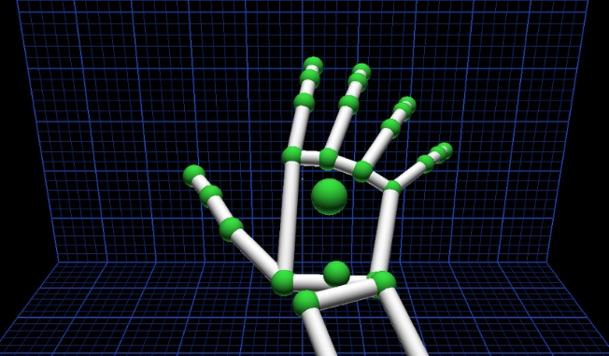
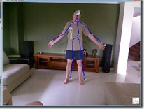
결론과 발전 방향
손가락 하나하나를 객체로 인식
Kinect는 손가락을 엄지 손가락과 나머지 손가락으로만 구분하고 손가락 하나하나를 cube객체로 인식하지 않기 때문에 실제로 기타를 치는 것처럼 세밀하게 코드를 잡기 힘들다.
2. 손가락을 이용해 기타 줄 하나하나를 뜯는 주법인 아르페지오(핑거링) 주법을 구현하기 힘들다.
1, 2 ☞ 매우 정교한 손 동작 인식 센서를 지닌 leap motion을 이용하여 구현 가능하다.
☞ 만약 기타 객체와 사용자의 skeleton객체 크기가 커지고, 사용자의 joint객체들이 아주 작아진다면 kinect로도 구현 가능할 수 있다.
3. Skeleton에 카메라에 비춰지는 사람을 입혀서 Skeleton이 아닌 실제 사람이 가상의 기타를 치고 있는 것처럼 구현한다.
4. 어쿠스틱 기타의 sound뿐 아니라 일렉 기타의 sound를 이용한 기타 Kit도 제공한다.
Leap motion을
이용한 손 인식
Skeleton을 카메라 화면에 맞춤
Notes:
Kinect와 unity를 이용하여 실험을 해본 결과, 키넥트는 손가락을 엄지 손가락과 나머지 손가락으로만 구분하고 손가락 하나하나를 인식하지는 못하기 때문에 실제로 기타를 칠 때 코드를 잡는 것처럼 구현하기는 힘들었습니다. 또한, 이러한 이유로 손가락을 이용해서 기타 줄 하나하나를 뜯는 주법인 아르페지오 주법을 구현하기에 어려움이 있어 그냥 손으로 한번에 모든 기타 줄을 위아래로 올리고 내리며 연주하는 스트로크 주법만 구현할 수 있었습니다. 그래서 어떻게 하면 이 문제점들을 해결할 수 있을까하고 조사를 하던 중에 손가락 하나하나를 객체로 인식 가능하게 해주는 립모션이라는 장치를 이용하면 가능할 수 있다고 생각했습니다. 립모션은 점만으로도 손가락이 구성될 정도로 매우 정교한 손 동작 인식이 가능하기 때문에 기타 코드를 잡을 때 kinect보다 더 높은 정확도를 보여줄 수 있을 거라고 생각했습니다. 하지만 만약 기타 객체와 사용자 몸 객체가 커지고 joint들이 아주 작아진다면 키넥트를 이용해서도 섬세하게 기타 줄을 잡을 수 있을 것 같다는 생각도 들었습니다. 그래서 이제 두 가지 방법으로 최대한 실제 기타 연주와 유사하게 구현할 수 있는 쪽으로 좀 더 실험을 진행해볼 예정입니다. 그리고 현재까지 사용자에게 비춰지는 화면에는 사용자의 skeleton형태만 보여질 뿐 실제 사람의 모습이 보여지지 않기 때문에 skeleton이 실제 사람과 매핑되어서 더 실감나는 연주를 할 수 있도록 이 부분도 더 코드를 분석해서 실험해볼 예정입니다. 또한, 현재는 어쿠스틱 기타의 sound만 입혀서 구현했는데 다른 종류의 기타의 sound도 입혀서 더 다양한 기타kit들을 제공할 예정입니다.
립모션으로 기타하는건 기타 목부분을 세로로 늘려서 줄 간에 간격이 넓어지게 해서~~

Slide 9
감사합니다
Notes:
여기까지 발표를 마치겠습니다.

